Slide 1
Роль искусства в великой победе над фашизмом

Slide 2
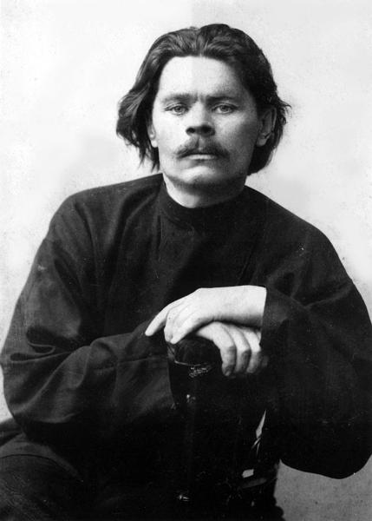
В основе своей искусство есть борьба за и против; равнодушного искусства нет и не может быть, ибо человек не фотографический аппарат, он не «фиксирует» действительность, а или утверждает, или изменяет ее, разрушает. М. Горький
Великий о великом

Slide 3
Рассмотрим четыре вида искусства
Искусство ВОВ
Литература
Музыка
Кинематограф
Живопись

Slide 4
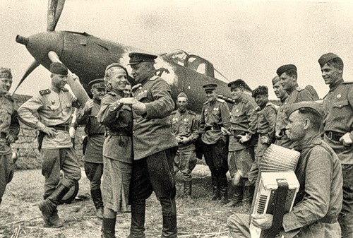
Зачем на войне искусство?
Искусство благоприятно влияет на психоэмоциональное состояние человека.
Литература, музыка, танцы, живопись – все это вдохновляло участников войны.
Кадр из советского фильма

Slide 5
Исцеляющая сила искусства
В процессе созерцания искусства уровень «гормона стресса» кортизола снизился на 60%.
Искусство служило средством улучшения состояния психики еще в древности.
Энцо Гросси

Slide 6
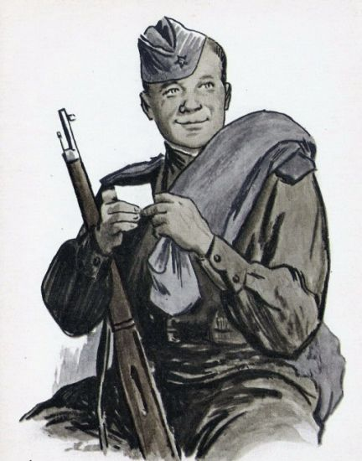
Литература времен ВОВ
Становятся популярными малые жанры.
Преобладают патриотические и гуманистические мотивы.
Герои произведений – участники войны.
Иллюстрация Ореста Верейского к поэме «Василий Теркин»

Slide 7
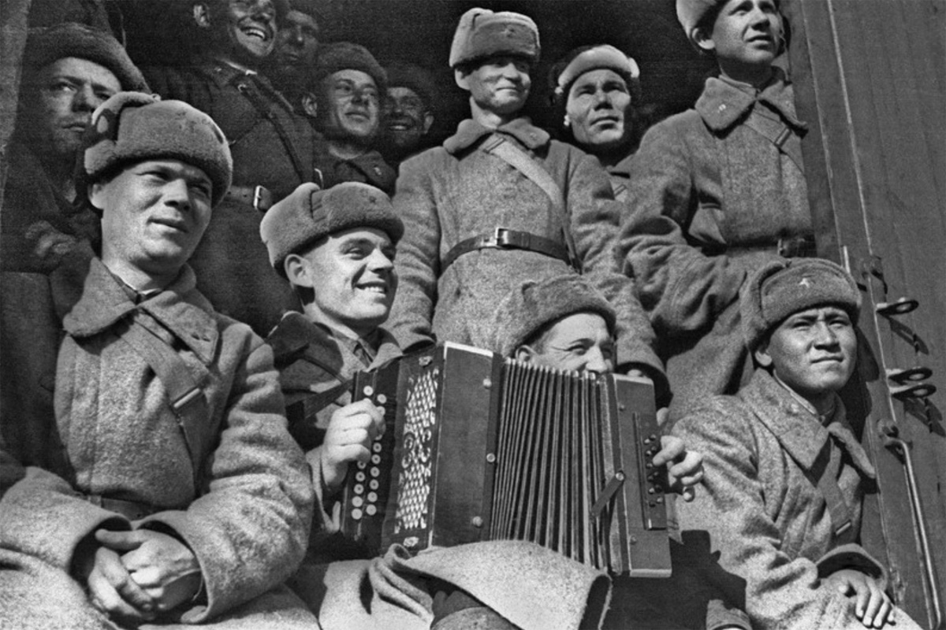
Музыка времен ВОВ
Популярны фронтовые театры.
В 1942 возобновлено производство грампластинок.
Л.А. Говоров приказал подавить вражескую артиллерию, чтобы канонада не мешала слушать музыку Шостаковича.
Солдаты Красной армии едут в поезде на оборону Москвы

Slide 8
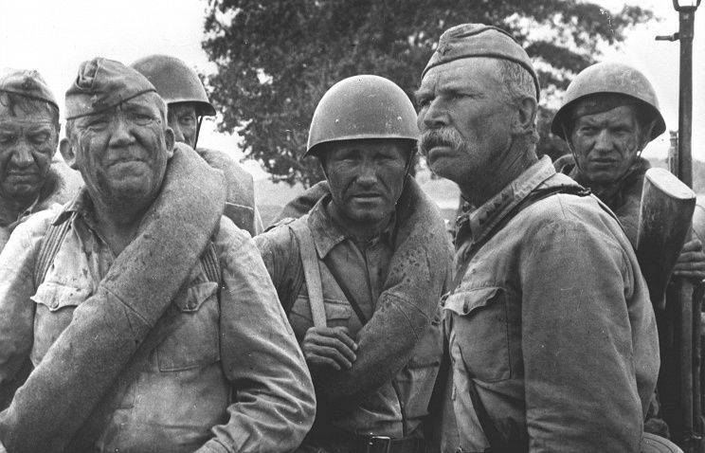
Кинематограф времен ВОВ
В войне участвовало 250 кинооператоров, каждый пятый из которых погиб.
Критики отмечали, что далеко не все короткометражки удавались с художественной точки зрения, но не оценить их вклад в поднятие боевого духа солдат было невозможно.
Репродукция фотохроники ТАСС

Slide 9
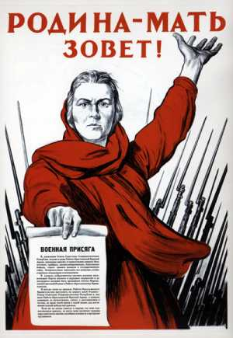
Живопись и плакаты ВОВ
Развитие жанров портретной живописи, исторического полотна, пейзажной зарисовки.
Плакат – один из главных жанров изобразительного искусства сороковых годов.
Автор плаката: И. Тоидзе

Slide 10
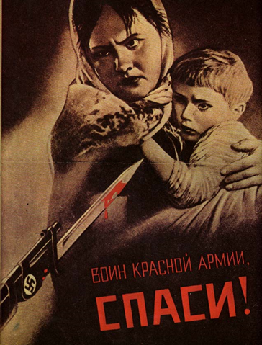
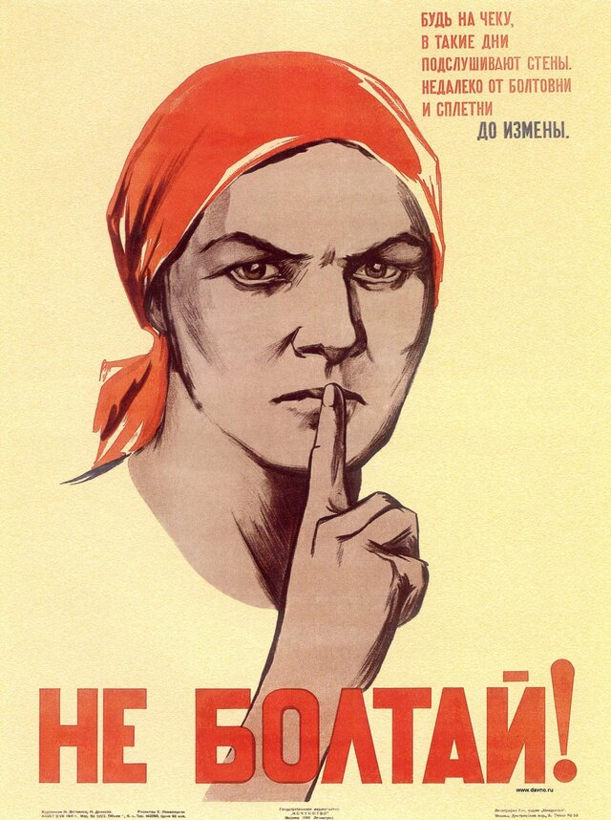
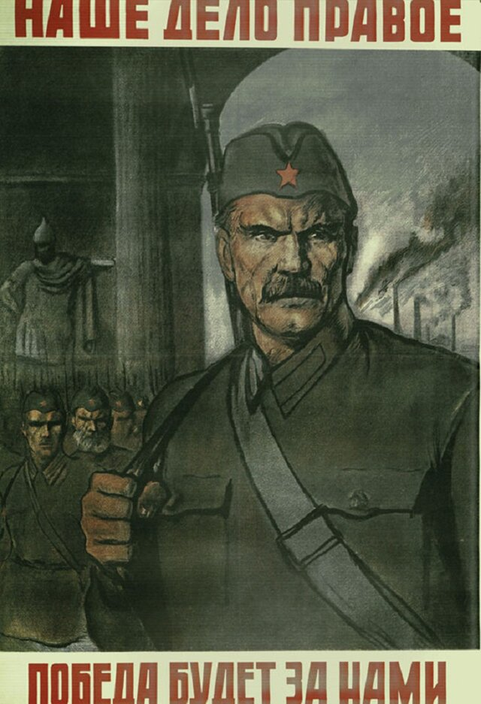
Легендарные плакаты ВОВ
В.Г. Корецкий
Н. Ватолина и Н. Денисов
В.А. Серов

Slide 11
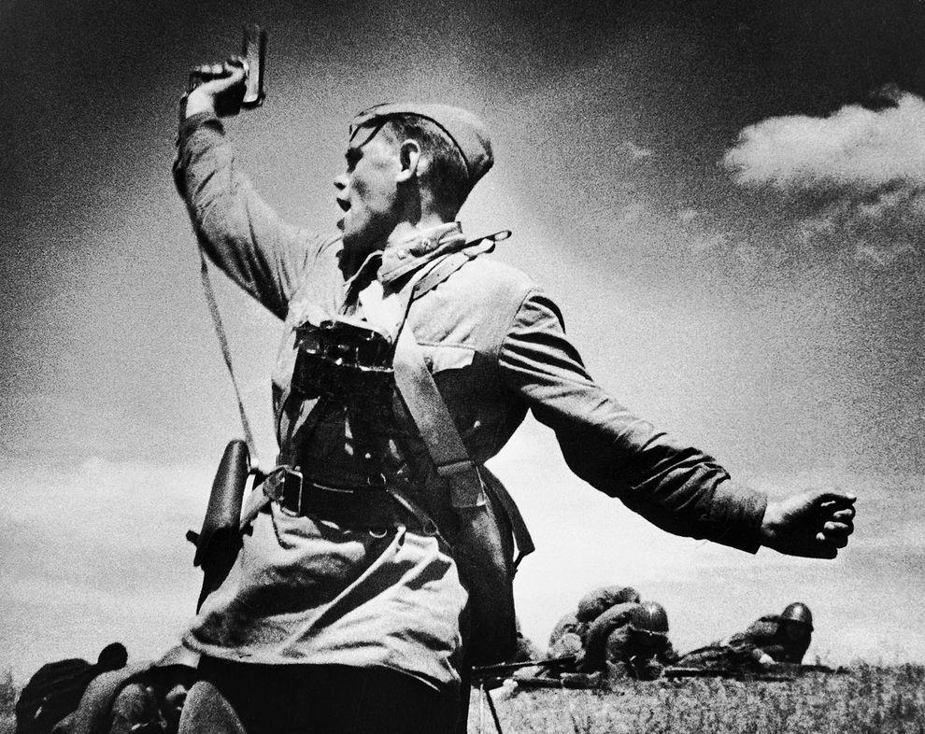
В заключение…
Искусство сыграло огромную роль в поднятии духа бойцов. Благодаря окрыленному психоэмоциональному состоянию, солдаты шли в бой смело и уверенно, что, в свою очередь, и повлияло на исход войны.
Автор: М.В. Альперт

